Slide 1
ArchSummit - 大数据

Slide 2
00
大数据导言
相关主流技术
Hadoop生态，Spark技术栈，Lambda,Kappa架构
挑战
数据处理速度
数据驱动决策
如何数据分析
HTTP://WWW.588KU.COM/PPT

Slide 3
发展背景
2004
google“三驾马车”:GFS、MapReduce和BigTable
2006
Hadoop问世（Doug Cutting）
2008
Hadoop流行，Pig(Yahoo)，Hive(FB)问世
2012
Yarn成为主流资源调度系统
...
...

Slide 4
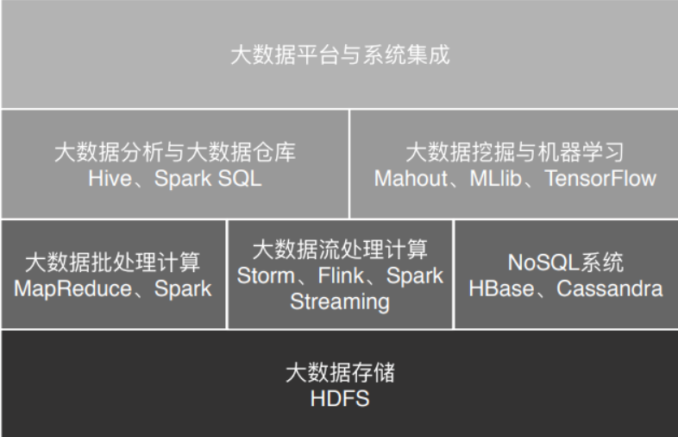
发展背景
大数据平台技术体系

Slide 5
发展介绍
大数据1.0
从2006年到2009年，以MapReduce计算框架，大数据技术广泛应用于大规模结构化数据的批处理。
缺点：线上不稳定，不支持高并发。经常出现批处理计算与流式计算数据口径不一致问题。门槛较高
大数据2.0
从2009年到2015年，以Spark核心计算引擎的出现和在诸多技术竞争中胜出为标志，Spark为主流的计算引擎成功的替代了MapReduce，它解决了结构化数据和实时数据处理的问题。大数据开始从过去做日志用户行为分析转为记录化数据处理，在实时处理上，转为流计算。
缺点：数据较大时，流式计算算不完。
大数据3.0
从2015年发展至今，这个阶段大量的结构化数据的处理问题已经基本解决，业界又开始把关注焦点转到了非结构化数据处理上面，特别是图像、视频、语音、文本的处理。同时，人们又试图用深度学习这样新的思路去解决过去MapReduce和Spark已经解决的问题。

Slide 6
发展介绍
大数据3.0特征
特征1：融合的数据平台。
Hadoop对小数据量的处理比较笨重，更适合100TB以上的数据湖应用；在10TB~100TB的数据仓库领域，可以在Hadoop或MPP中二选一；而在100GB~10TB的数据集市领域，MPP架构更擅长。
特征2：融合的大数据分析语言。
目前，数据仓库、在线分析、在线交易、数据展现、图分析、实时计算等，都可基于SQL语言进行开发，只有预测性分析、视频分析、统计分析需要R语言或Python语言。也就是说，只有掌握SQL、R、Python三种语言，即可进行所有场景的大数据分析，开发成本大幅度降低。
特征3：BI与AI进行融合。
AI进行数据分析需要借助BI的可视化功能，BI也在嵌入AI特征，进行智能分析。
特征4：其四，大数据、人工智能、云计算的深度融合。
大数据不再以项目模式进行建设，而是以云平台模式提供服务。几个人的大数据技术团队，也可以支撑几千业务人员快速变化的应用需求，甚至不需要IT人员的支持。
特征5：应用、数据、服务相互促进，并融合成为生态。
以数据融合为前提，企业可以基于各类应用场景形成“数据模型工厂”，以及“应用商店”，产业链上下游企业都可以基于“工厂”和“商店”，形成自身的大数据服务。

Slide 7
2015 AS
01
2016 AS
02
CONTENTS
2017 AS
03
2018 AS
04
2020
2019 AS
05

Slide 8
01
ArchSummit2015
金融行业中的大数据应用
SQL-on-Hadoop在FreeWheel的实践
HTTP://WWW.588KU.COM/PPT

Slide 9
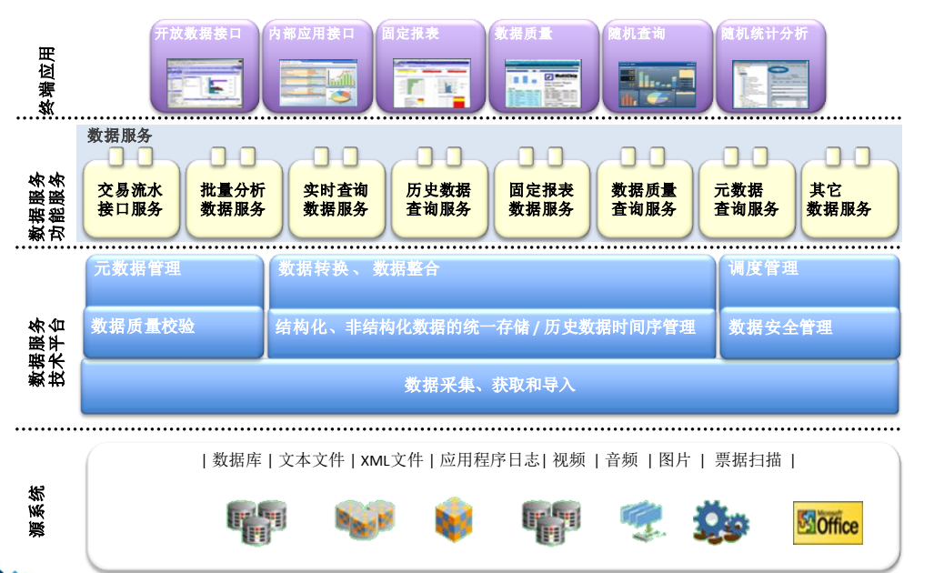
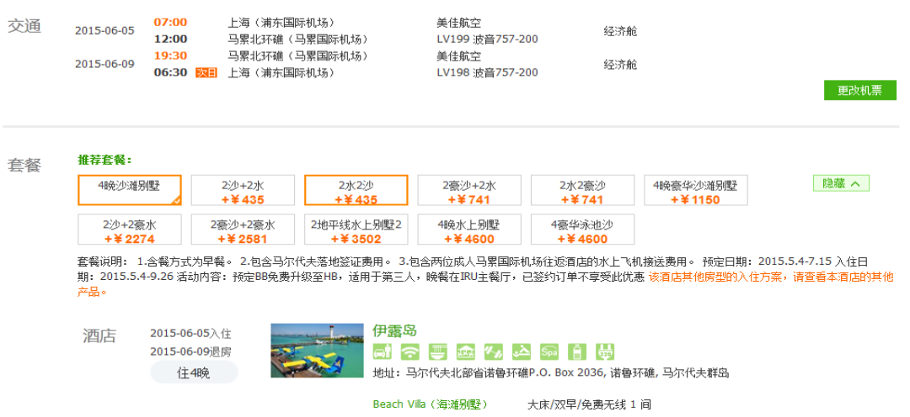
金融行业中的大数据应用 王涛
应用背景：
1.数据增量加速
2.半结构化数据增多
3.业务实时性要求高
难点：
1.业务表结构的历史变化问题
2.DBA的历史数据分类管理
3.简化调用方式同时保持功能多态
应用场景：
1用户流水实时查询
2.交易/交互历史的随机查询和分析
应用案例：途牛网
数据平台惯用架构参考

Slide 10
SQL-on-Hadoop在FreeWheel的实践 林明
问题
应用场景：
- 咨询团队分析客户业务
– 客户服务团队解决客户问题
– 工程师团队分析线上问题
需求：
– 可以同时分析多个数据源
– 获取多维度和多时间跨度的分析结果
– 在几分钟甚至几秒内完成
关键选择及原因
MPP查询引擎： Presto
– 非常快的查询速度
– 支持对不同的数据源进行join操作
– 方便二次开发
存储格式：Parquet
– 支持复杂的嵌套数据结构
– 高效的记录碎片化（shred）与装配（assembly）
– 高效的压缩
– 开发社区活跃

Slide 11
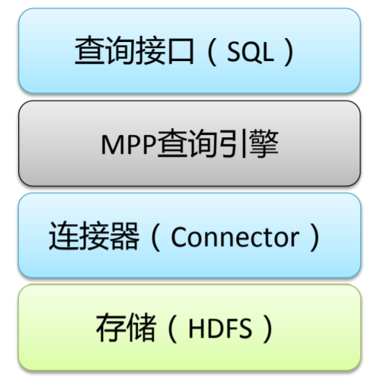
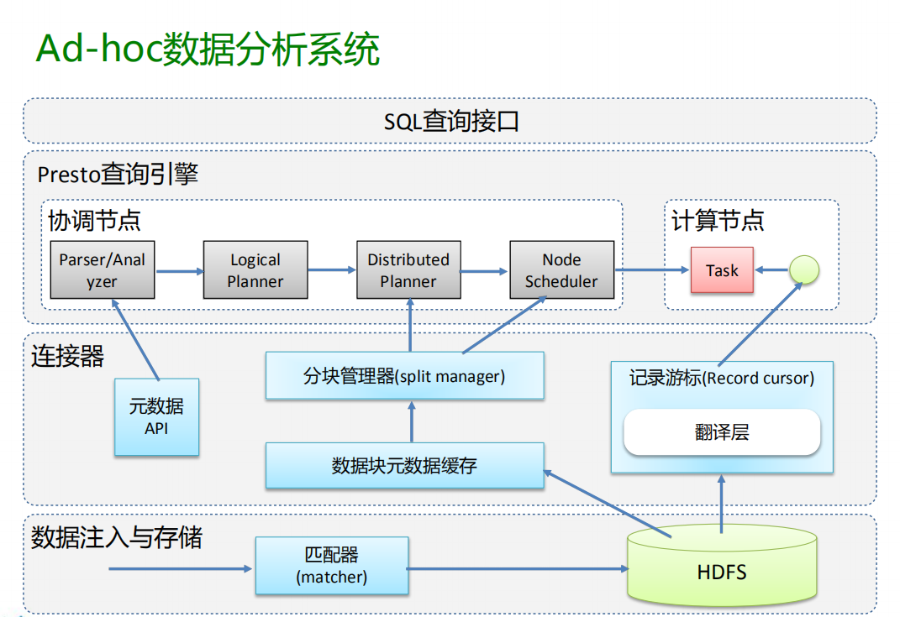
SQL-on-Hadoop在FreeWheel的实践 林明
整体解决方案
实现：Ad-hoc 数据分析系统

Slide 12
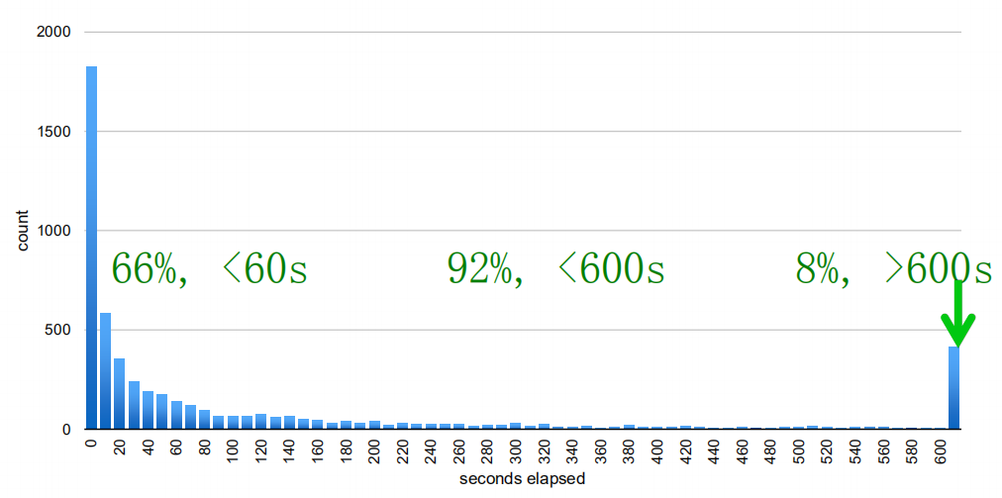
SQL-on-Hadoop在FreeWheel的实践 林明
优化
结果：
1. 日志查询服务作为长期运行服务部署在YARN上
1) 实现Presto集群动态伸缩
2) 提供统一资源视图
2. 通过REST API调用Prestor service
1) 动态提交周期性执行的“长”sql
2) 与MR/Spark作业竞争资源，提高集群资源利用率
3) 统一管理线下数据流水线内嵌的查询请求

Slide 13
总结
架构特点：数据平台定位+相对快速处理的需求

Slide 14
02
ArchSummit2016
大数据平台的技术演进与实践 58集团
百度第三代Spider背后的万亿量级实时数据处理系统 颜世光
HTTP://WWW.588KU.COM/PPT

Slide 15
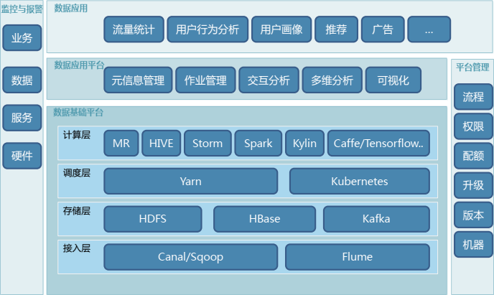
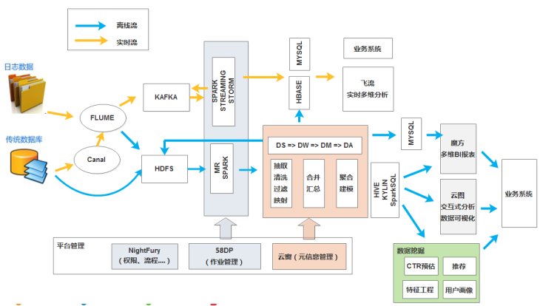
大数据平台的技术演进与实践 58集团
模块划分
数据流
58大数据平台架构
应用规模：
1.机器数1200 2.总数据量27PB 3.数据日增量50TB
4.日任务数80000 5.日核心任务数20000 6.日处理数据量2.5PB

Slide 16
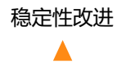


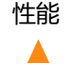
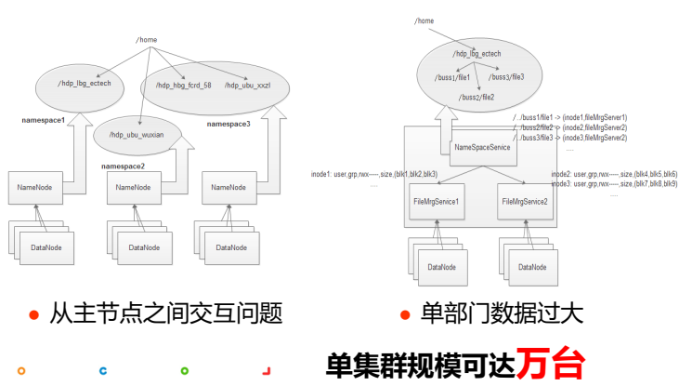
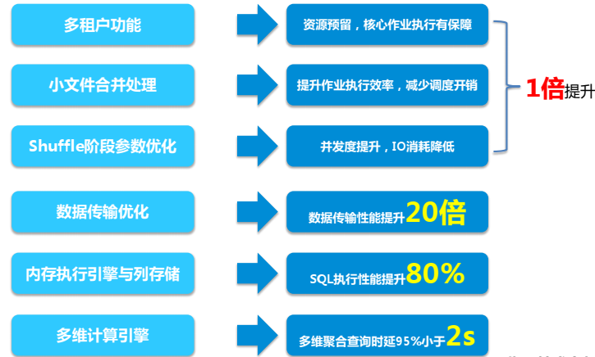




大数据平台的技术演进与实践 58集团
解决问题：
1.数据查询速度、安全性
2.计算资源合理分配
3.作业间依赖关系、调度管理
4.业务数据开发效率
解决问题：
1.作业异构：实况作业（低时延）、离线作业（高吞吐）
2.机器异构：CPU、 内存、 网络、 磁盘配置

Slide 17
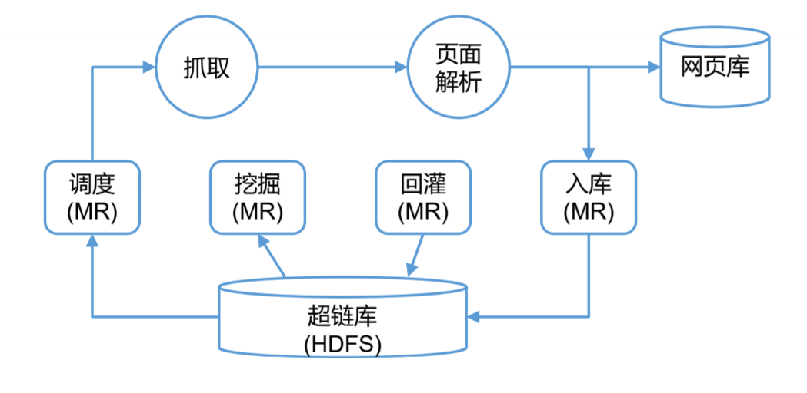
百度第三代Spider背后的万亿量级实时数据处理系统 颜世光
百度Tera大数据平台
研发背景（问题）
Hadoop时代的百度Spider（右图）
信息爆炸带来的线性扩展问题
• 1000亿链接处理 -> 500台服务器
• 10万亿链接处理 -> 5万台
• 解决：必须增量处理
时效性问题
• 近10轮MR过程，耗时两天
• 解决：必须流式处理

Slide 18
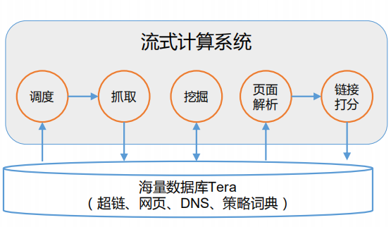
百度第三代Spider背后的万亿量级实时数据处理系统 颜世光
粗略实现：
亮点：
1. 全量数据 ~10万亿条 ~100PB
• 每一条随时都可能更新
2. 每天新抓网页 100亿
• 随机读&随机写
3. 触发1万亿条链接更新
• 每秒属性更新 ~1亿次
4. 全局调度
• 站点&主域压力受控
• 虚拟主机运营商压力受控

Slide 19
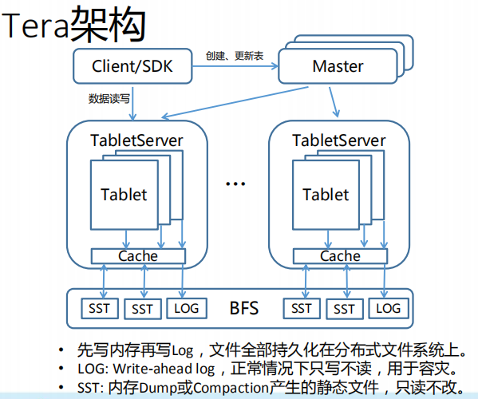
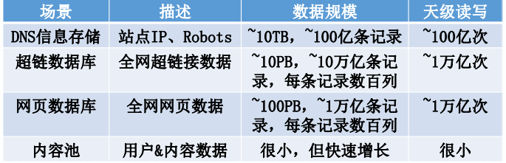
百度第三代Spider背后的万亿量级实时数据处理系统 颜世光
Tera技术介绍
Tera的优点
- 海量数据随时、随处可用
-PB级的内存,统一的地址空间
- 百PB级存储,不用担心持久化
- 亿级QPs的吞吐承载
- 毫秒级的延迟
- 表格型存储系统
Tera在百度的应用

Slide 20
百度第三代Spider背后的万亿量级实时数据处理系统 颜世光
经验总结：
1. 需要考虑对分布式文件系统友好，确保异常时不丢数据。
2. SSD 的运用以平衡性能与成本（做Cache）。
3. 异步逻辑的设计以提升读性能。
4. 采用分层设计的原则。（代码可复用，不需重复解决问题）。
5. 要去为可用性设计，要能做到容错。（降低故障恢复时间）。
6. 为低延迟设计。（用c++开发，降低响应延迟的长尾）
开源：github.com/baidu/tera

Slide 21
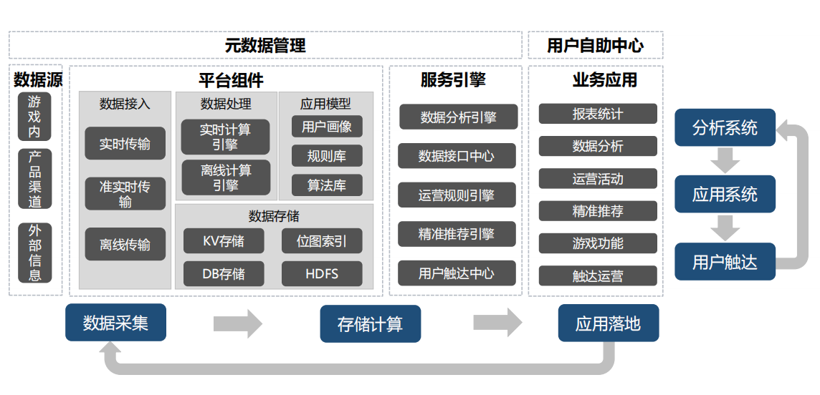
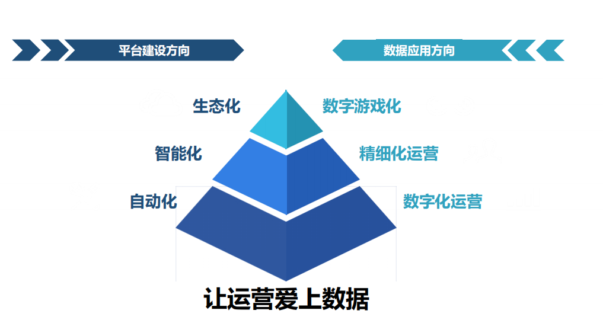
腾讯游戏大数据产品体系解密 农益辉
腾讯游戏大数据产品iData
应用：
- 提高新用户留存率
- 刺激用户消费
- 任务推荐系统等
功能定位：
1 发现问题 ：秒级数据采集计算 帮助游戏及时了解游戏运营状况
2 分析问题：秒级多维数据分析，帮助产品快速定位问题，分析决策
3 解决问题：低成本运营策略实施 帮助游戏快速响应，即时调整策略
架构：
未来展望：
1、数字游戏化
2、 精细化运营
3、 数字化运营

Slide 22
总结
架构特点：
原先的组件缺陷开始显现，为了应对数据爆炸式增长带来的挑战，探索初见苗头，对数据分析的探索也在增加。

Slide 23
03
ArchSummit2017
美团点评数据平台融合实战 谢语宸
基于大数据技术重构数据仓库应用的探索和实践 赵宏伟
HTTP://WWW.588KU.COM/PPT

Slide 24
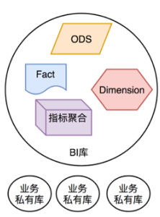
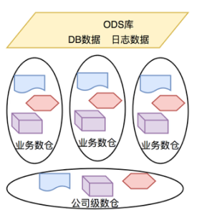
美团点评数据平台融合实战 谢语宸
平台融合背景：
点评侧：
1.重整体性，所有业务一套账号，
共享一个Hive库
2.特殊需求使用更加自由的私有库
平台融合难点：
结构复杂，基础设施限制
可靠性要求高
数据体量大
平台化与复杂度
美团侧：
1.平台化，业务已分拆
2.有公司数仓团队进行数据整合

Slide 25
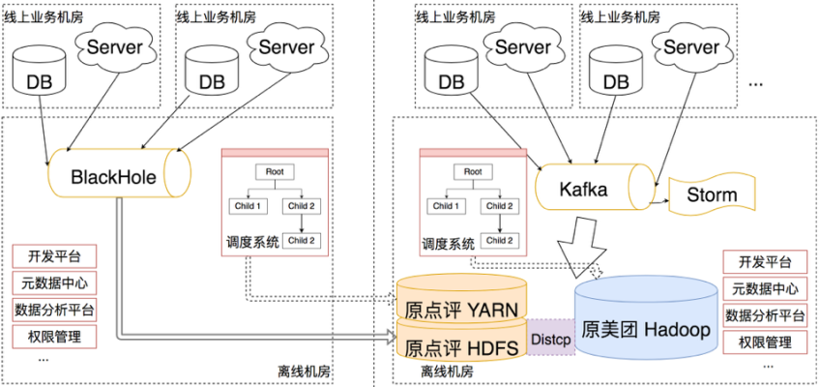
美团点评数据平台融合实战 谢语宸
美团点评融合平台架构：
反思：
1.数据平台对上层不只是RPC接口（还有数据表，计算任务）
2.从开源系统拼接到平台化，是一个规范（限制）增多的过程
3.平台的变更即使做到“兼容”，历史包袱也需要尽快扫清

Slide 26
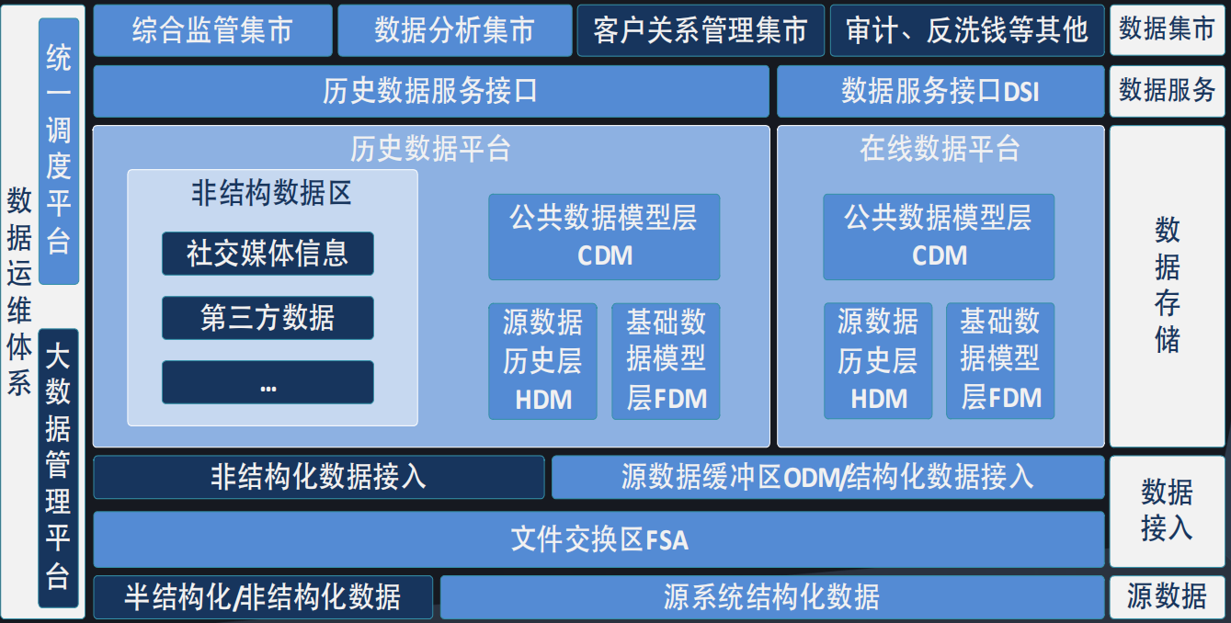
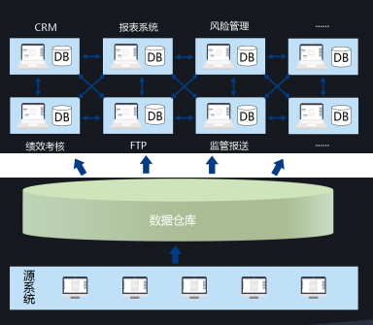
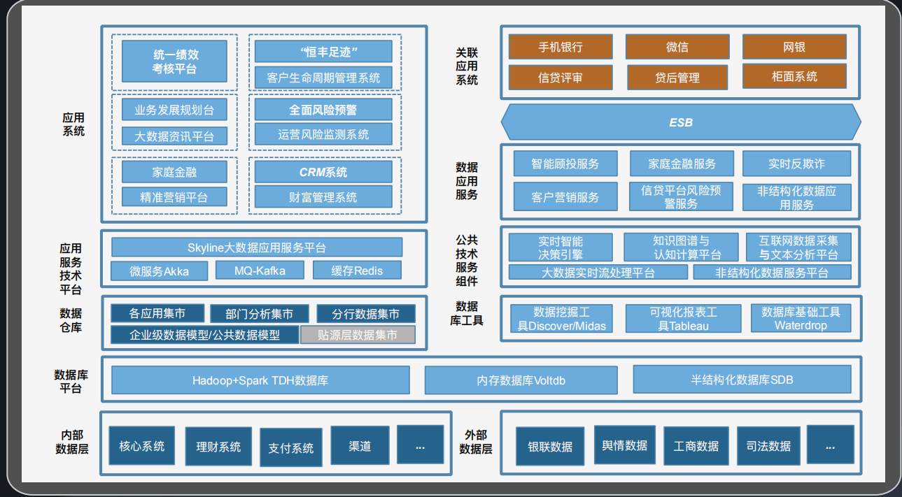
基于大数据技术重构数据仓库应用的探索和实践 赵宏伟
原数仓架构
新数仓基础应用架构
数据应用总体技术架构
存在问题：
应用野蛮生长，数仓地位尴尬，跨应用共享困难，大量冗余，数据标准不一，数据治理目标难实现，硬件资源分散，处理能力受限。

Slide 27
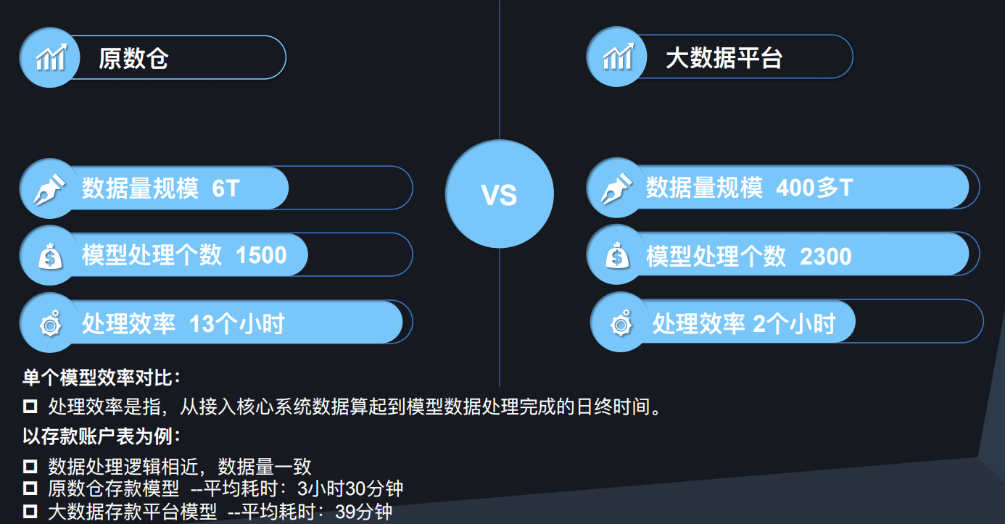
基于大数据技术重构数据仓库应用的探索和实践 赵宏伟
取得成就
未来展望：
1. 基于 Docker容器技术,建设面向多租户的大数据平台,实现更细粒度的资源管控与调度
2. 研发面向业务团队、可定制的实时智能业务决策引擎,满足实时营销、实时风险管理、实时交易反欺诈等多种场景需求。
3. 融合行内外多样化数据,深度提炼数据价值,优化业务领域模型,为业务一线和客户提供更多场景的智能化数据服务
4. 建立行业知识图谱技术平台,满足客户价值评估,行业风险传导路径,重大事件影响分析等业务需求
1. 实时的大数据平台能力
2. 创新应用助力业务发展
3. 全天候的风险监测体系

Slide 28
总结
架构特点：
由于一些收购，迁移所带来的数据源格式不统一的问题，各企业开始探索，包括数据融合和数仓建设，以更好的利用大数据。

Slide 29
04
ArchSummit2018
滴滴亿级TPS数据通道架构实践 张亮
HTTP://WWW.588KU.COM/PPT

Slide 30
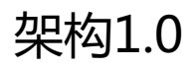
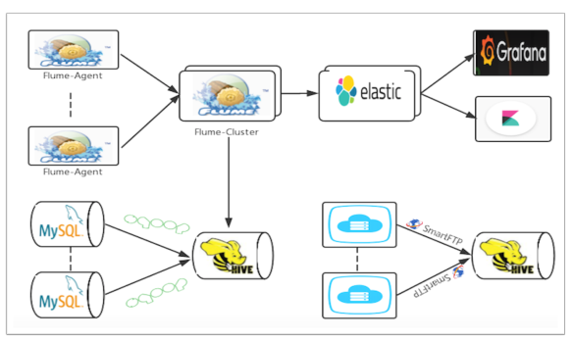
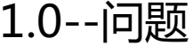
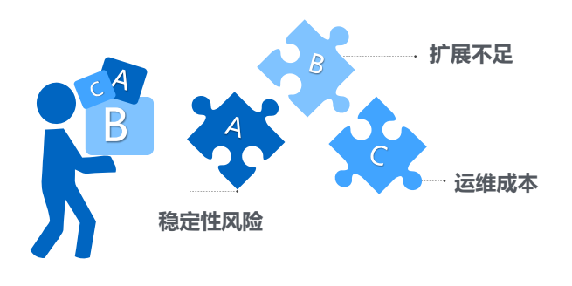
滴滴亿级TPS数据通道架构实践 张亮
背景：
1.问题域：实时、离线
2.业务方：平台、数千
3.挑战点：规模、海量

Slide 31
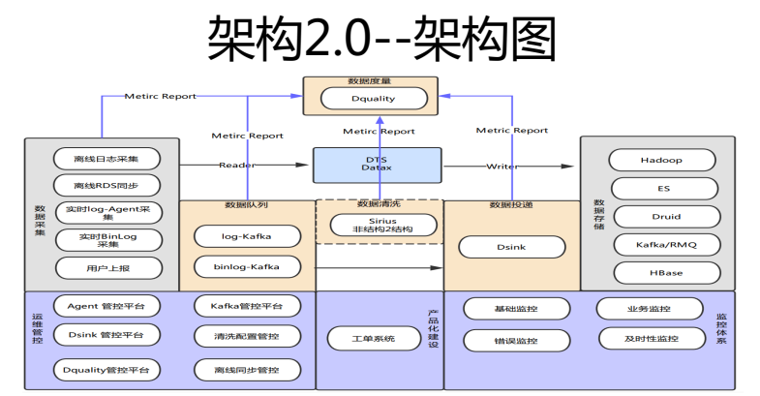
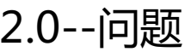
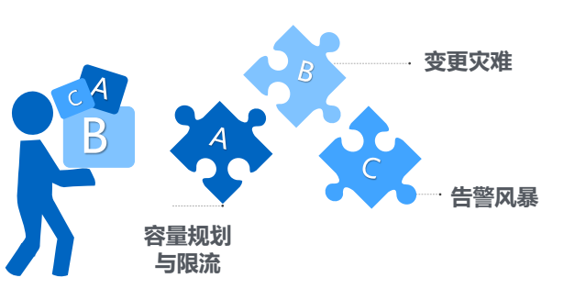
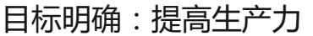
滴滴亿级TPS数据通道架构实践 张亮

Slide 32
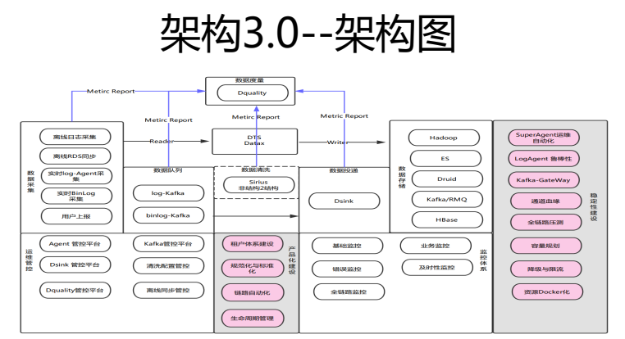
滴滴亿级TPS数据通道架构实践 张亮
优势：
1.同步数据量与任务数业界领先水平
2.安全、流控、降级体系完善
3.租户级的资源隔离与容量规划
4.及时性、完整性的体系化建设
5.完善的故障恢复机制
不足：
1.标准化与规范化不足导致的过度设计
2.自助化、智能化运维能力欠缺
3.全链路全局降级的体系化建设缺失
4.实时同步与离线同步架构割裂

Slide 33
总结
架构特点：
对实时处理，离线处理提出更高需求，体系建设日益完备。

Slide 34
05
ArchSummit2019
360多数据源混合查询的前世今生 刘思源
数据中台 数据服务平台建设实践 常越峰
双剑合壁：实时计算+交互式分析双擎解决数据中台实时性的短板和痛点：姜伟华
HTTP://WWW.588KU.COM/PPT

Slide 35

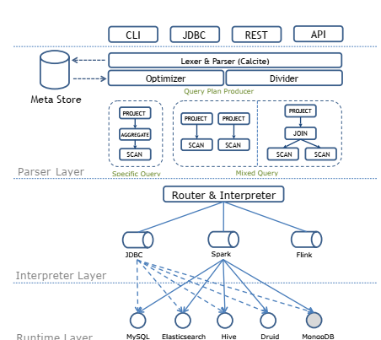
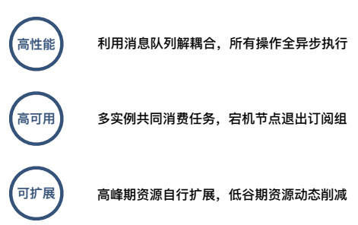
360多数据源混合查询的前世今生 刘思源
问题与挑战：
1.面向群体多样
2.存储环境各异
3.技术门槛较高
架构优化：

Slide 36
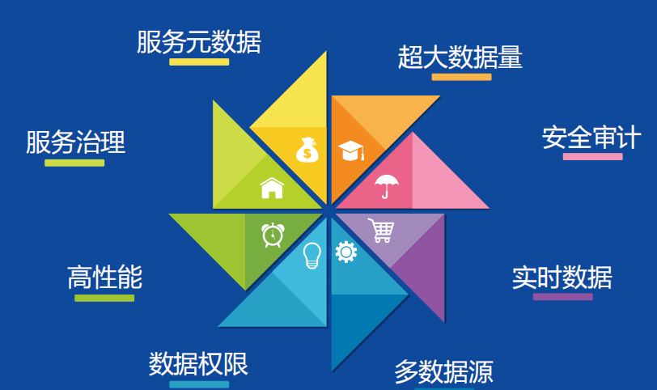
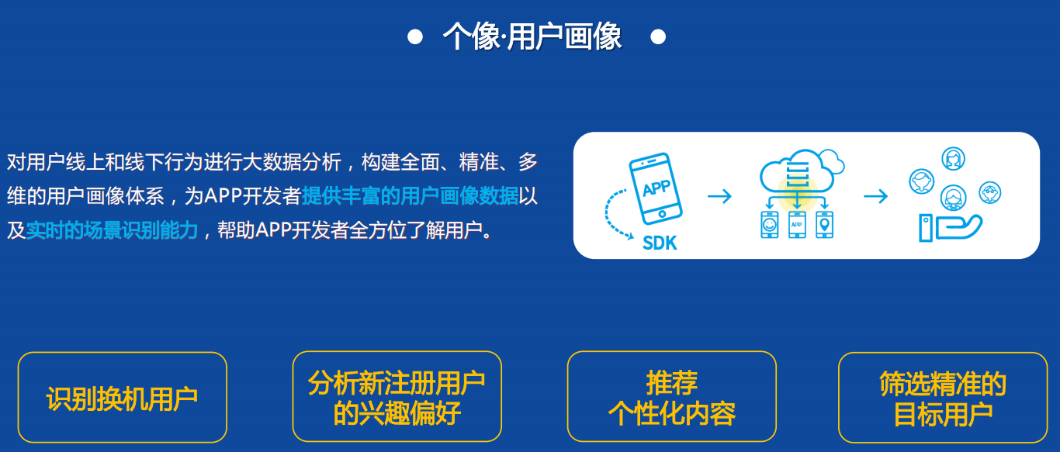
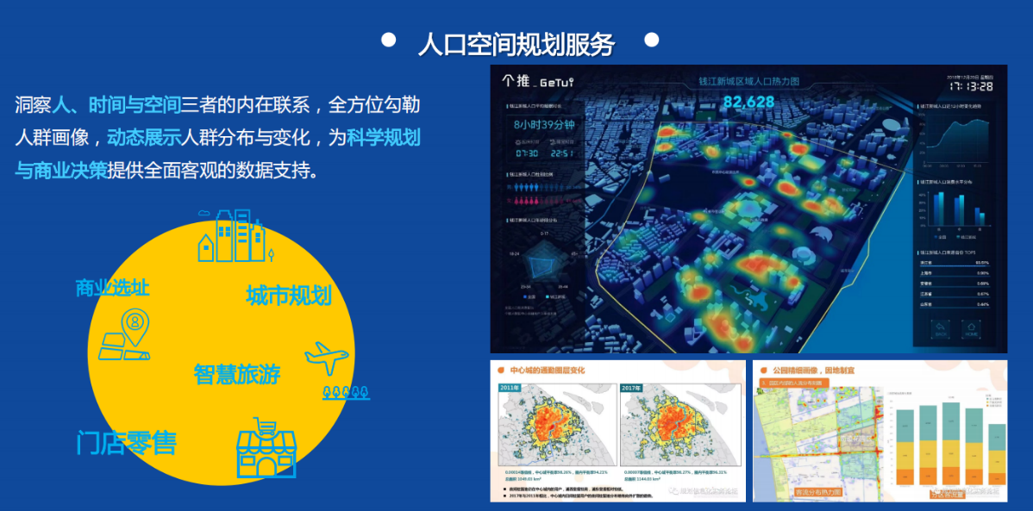
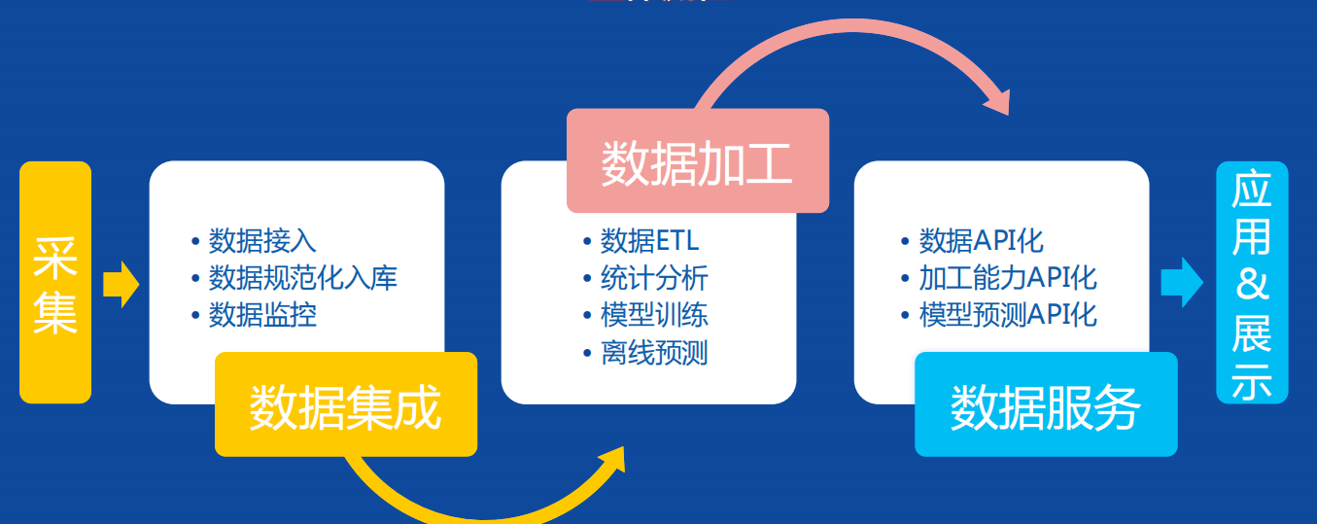
数据中台 数据服务平台建设实践 常越峰
应用场景
核心挑战
业务流程

Slide 37
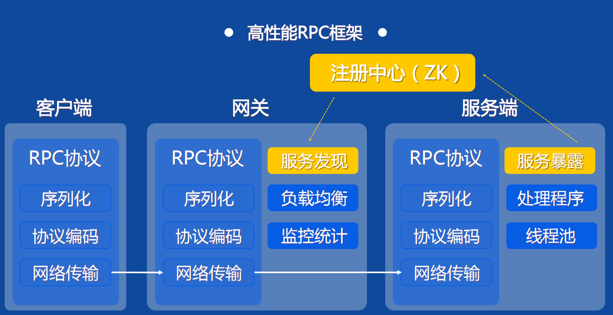
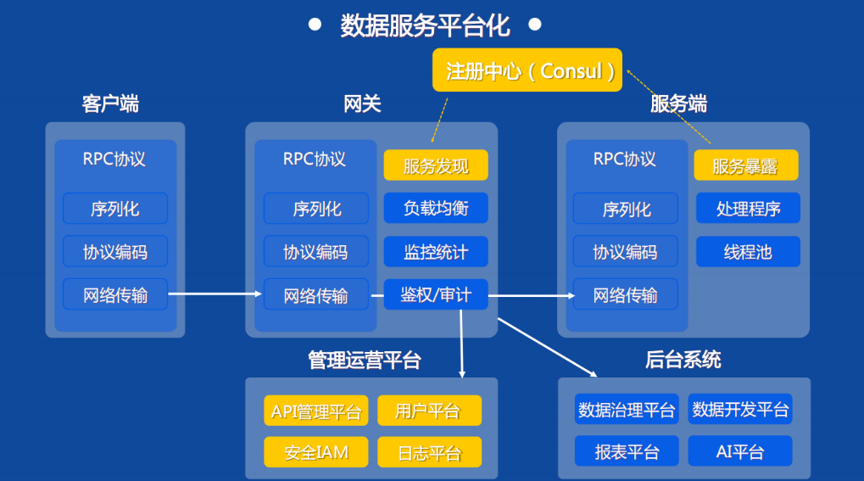
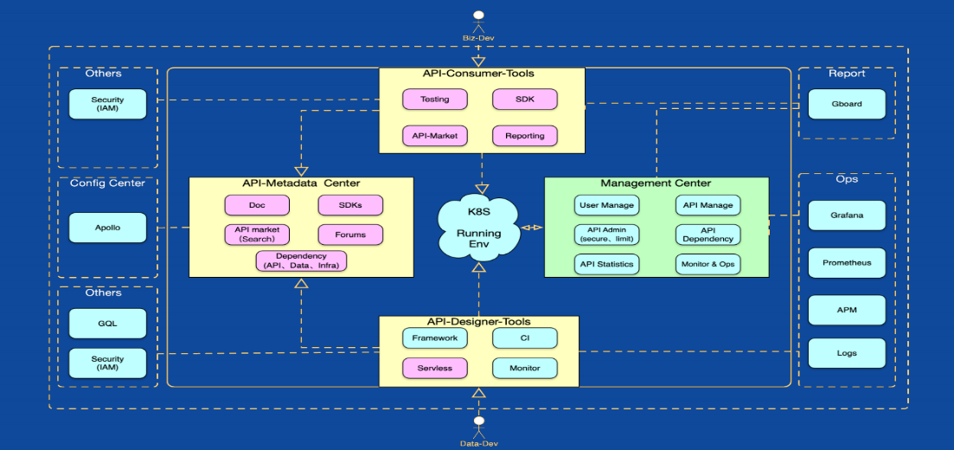
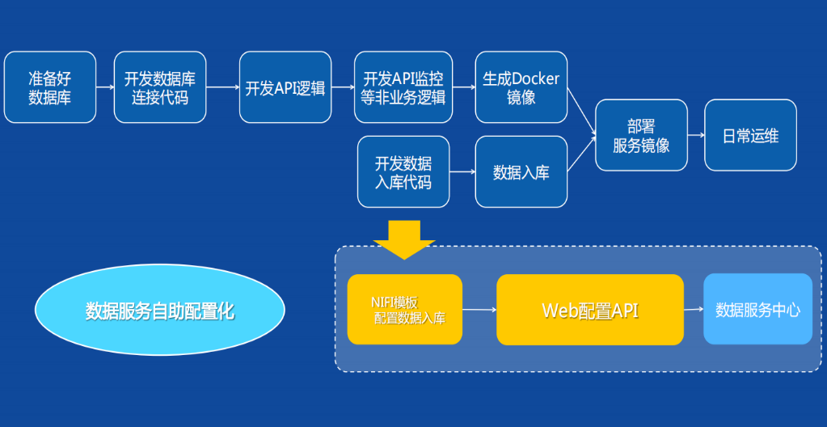
数据中台 数据服务平台建设实践 常越峰
产品演进
解决问题：超大数据量 高性能、高吞吐 高额存储成本 高延迟
解决问题：数据库权限不明
开发过程冗长，异构数据源
明确每个人的需求

Slide 38
双剑合壁：实时计算+交互式分析双擎解决数据中台实时性的短板和痛点：姜伟华
阿里的探索：
数据中台与平台的区别：
平台建设更多的是用户或者业务来适应平台。平台提供了什么组件，那么用户只能用这些组件（不管好不好用）。而且这些组件可能是互相割裂开的。而中台更强调的是提供用户好用、易用的高质量平台，让用户自助，缩短 Time to Market (TTM)，同时能快速响应变化。
数据中台的定位：
数据中台的时效性是数据中台的价值倍增器。数据本身的价值是随着时间推移而快速降低的。只有把这几个方面做好，才能充分挖掘数据的价值，让数据中台更好的为业务服务。
时效性是一个泛的概念，包含了实时数据、实时分析、如何让结果快速为生产系统获得、如何让业务自助快速进行分析、如何快速响应业务变化等等。
目前主流的Lambda架构还有很多痛点。

Slide 39
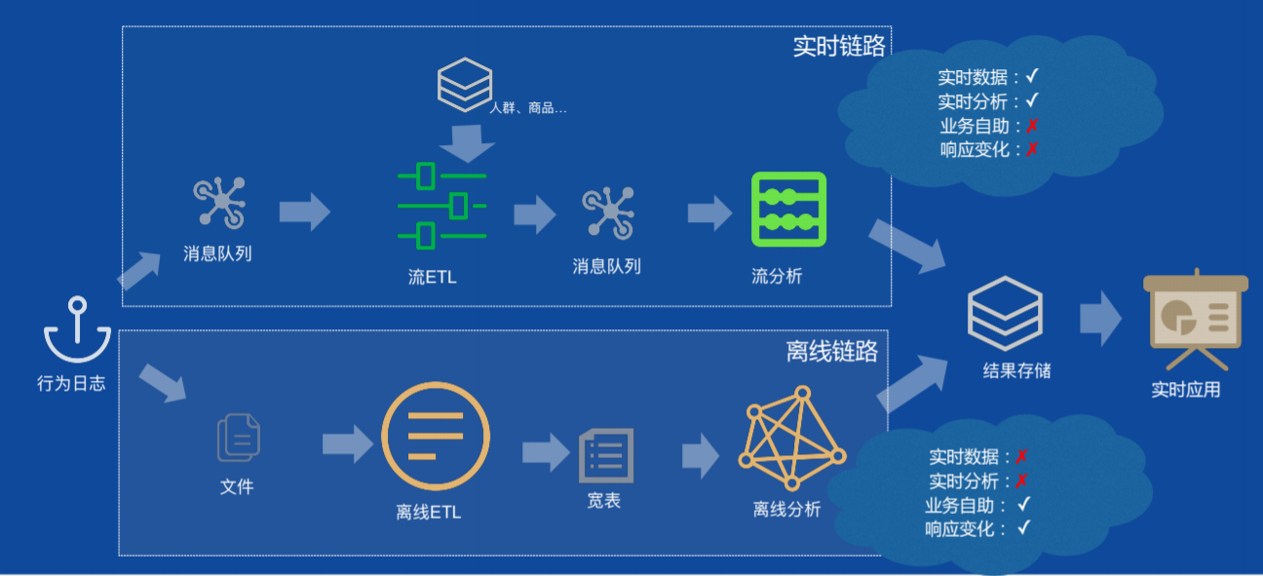
双剑合壁：实时计算+交互式分析双擎解决数据中台实时性的短板和痛点：姜伟华
lamdba架构：
架构复杂
计算资源损耗大
数据孤岛

Slide 40
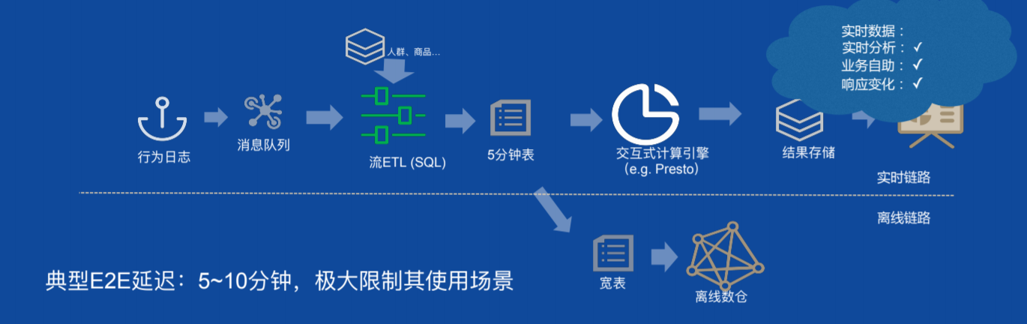
双剑合壁：实时计算+交互式分析双擎解决数据中台实时性的短板和痛点：姜伟华
lamdba架构改良之离线数仓实时化：
问题：以离线数仓的概念去套实时数仓
实时数仓本质上更类似流处理或者数据库，实时更新、实时查询，不追求结果的完全可重复

Slide 41
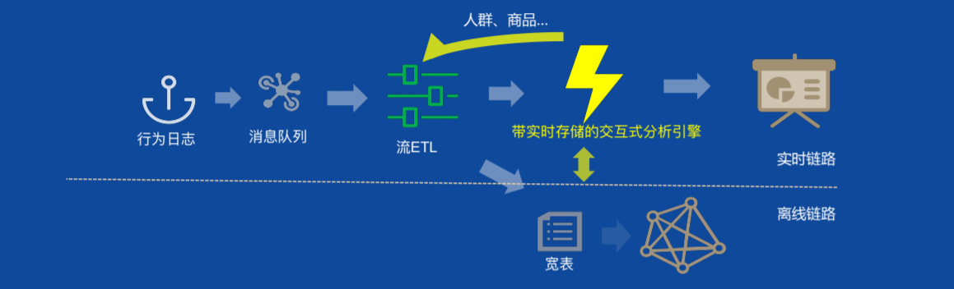
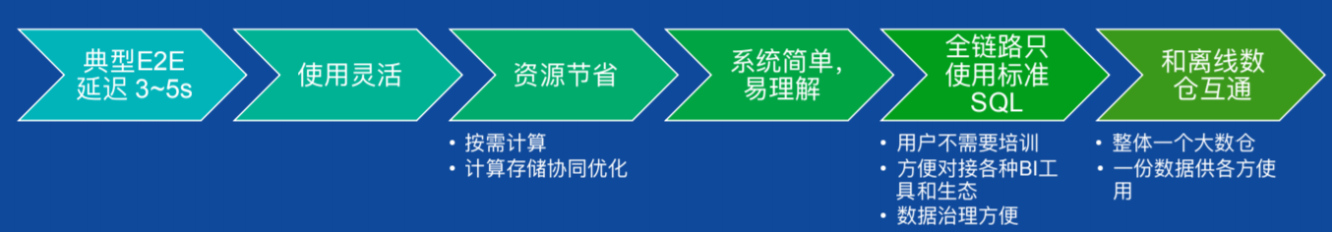
双剑合壁：实时计算+交互式分析双擎解决数据中台实时性的短板和痛点：姜伟华
lamdba架构改良之批流一体：
思路：以⼀个强⼤的计算型实时存储为中⼼去构建实时数仓
⾼QPS的点查(GET) 能⼒ => 为流引擎提供查询服务

Slide 42
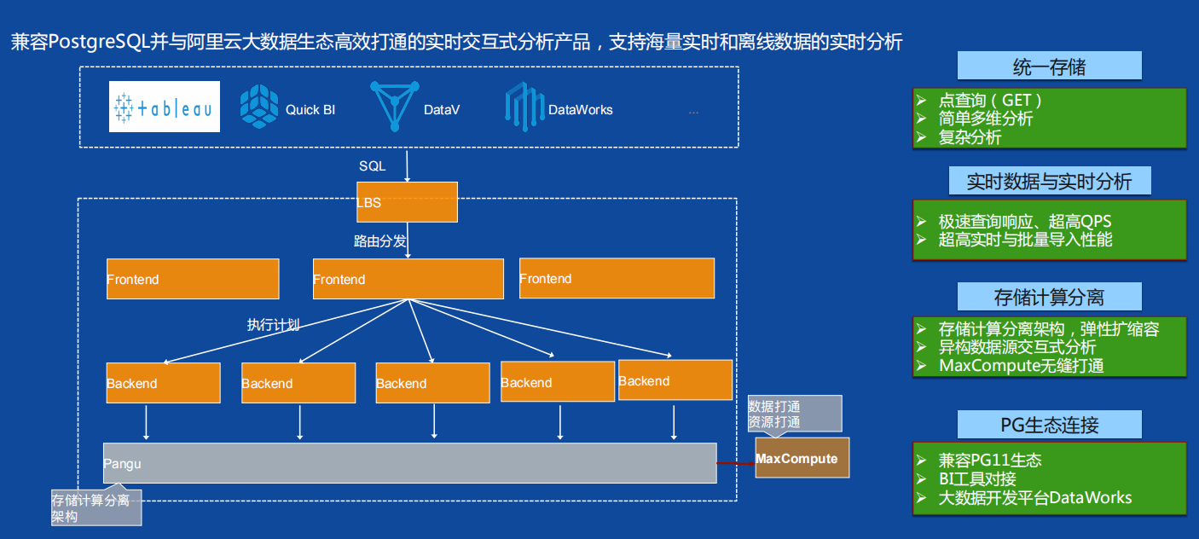
双剑合壁：实时计算+交互式分析双擎解决数据中台实时性的短板和痛点：姜伟华
阿里的探索：
业务场景：精细化运营，实时AI，离线加速等。

Slide 43
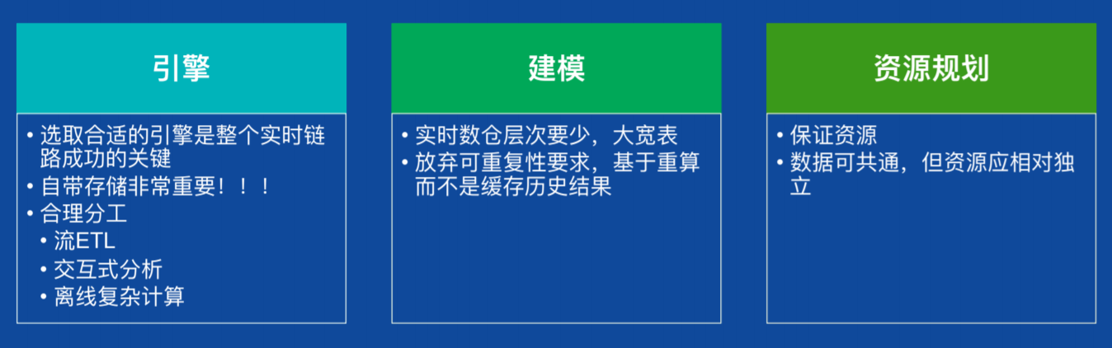
双剑合壁：实时计算+交互式分析双擎解决数据中台实时性的短板和痛点：姜伟华
阿里的批流一体探索经验：

Slide 44
总结
架构特点：
各大企业开始针对原先架构的痛点开始创新，结合自身数据特点进行更为精细的探索，应用场景更为细致，尤其是阿里数据中台的提出，更是掀起了热潮。

Slide 45
06
整体总结
HTTP://WWW.588KU.COM/PPT

Slide 46
总结
需求：
大数据从2015的数据平台定位和相对快速处理的需求，到16年数据爆炸增长带来的处理更高数量级数据和多方位的挑战，再到17年数据平台的融合，数据仓库的建设，18年对实时处理，离线处理的更高需求，再到19年各大厂商对性能的优化，甚至对中台建设的探索，我们可以看到大数据对于高性能、可扩展、高可用，的需求随着数据量的增长和多源化越来越高，并且给原先的实时性，离线处理带来了新的挑战，原先的架构已逐渐被淘汰或者优化，不再只是能用，还要好用，易用，定制化的需求越来越高。
展望：
目前的大数据架构相对成熟，但仍旧有很多短板，我们相信，随着数据源的增长和业务需求的变化，还会有更多好的大数据架构探索涌现。

Slide 47
07
参考资料
HTTP://WWW.588KU.COM/PPT

Slide 48
参考资料
说明：部分大会的文本视频资料由于付费或者权限问题无法一窥全貌，只能按照ppt做个概括。
举办方infoq官网 https://www.infoq.cn/
大数据3.0时代后的星环科技 https://www.sohu.com/a/248879523_99917688
大数据3.0新时代 星环科技的思与行_技术 https://www.sohu.com/a/251584616_100108623
大数据发展史 https://zhuanlan.zhihu.com/p/57475298
大数据发展史2 https://blog.csdn.net/geekmubai/article/details/87299091
Freewheel演讲分享 http://www.360doc.com/content/15/1230/17/2909773_524224818.shtml
百度Tera介绍 https://www.infoq.cn/article/2017/05/database-baidu-Tera/
负责人个人主页&Blog
• https://github.com/bluebore
• http://bluebore.cn
百度spider介绍：https://www.sohu.com/a/124398740_355140
建行数仓建设：https://www.infoq.cn/article/zHNpm9YiwkidMjYAoDtT
各大互联网公司最新架构介绍：https://mp.weixin.qq.com/s?__biz=MzI3NzE0NjcwMg==&mid=2650126235&idx=1&sn=7cd8d802cbb3e6654ff733b4f4823b51&chksm=f36baabac41c23ac33c988b453ede08658a8cd3568cb3d484d65e1b6d6c8bf9eadf51165b52e&scene=27#wechat_redirect
腾讯游戏大数据：http://www.360doc.com/content/18/0226/09/15801732_732525069.shtml
阿里姜伟华访谈：https://kuaibao.qq.com/s/20191113AZNXG400

